Slide 1
2019 - 2학기
사회봉사 오리엔테이션
성공회대학교 사회봉사센터

Slide 2

사회봉사 기초교육 일정
구분 | 과목명 | 일정
 |  | 화요일 | 수요일
1강 | 사회봉사 오리엔테이션 | 9월 3일 | 9월 4일
2강 | 다양성과 연대하기 및 소수자 인권감수성 키우기 | 9월 10일 | 9월 11일
3강 | 지역사회 안에서의 봉사 | 9월 17일 | 9월 18일
필참!
※ 기초교육은 반드시 수강해야 합니다 (10분 지각 시 결석 처리).
부득이한 사유로 결석했을 경우 다른 요일의 해당 강좌 수강해야 합니다.

Slide 3
사회봉사 운영시스템 안내
2. 사회봉사 관련 교과목 안내
3. 사회봉사활동 수행 과정 안내
4. e-커리어센터 이용 안내
5. 사회봉사활동 실적관리 안내
6. 사회봉사센터 안내
INDEX

Slide 4
1. 사회봉사 운영시스템안내

Slide 5

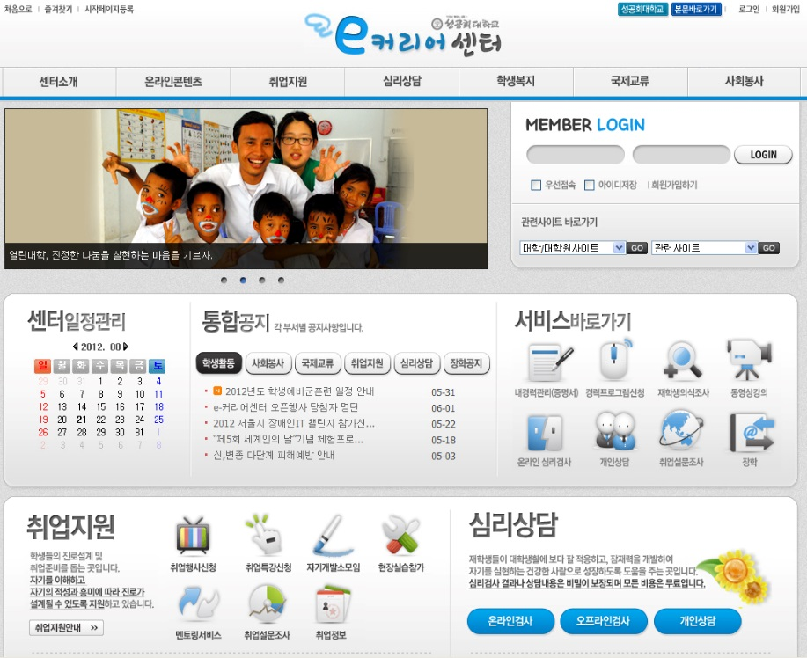
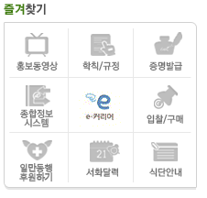
e-커리어센터 ecareer.skhu.ac.kr
학교홈페이지에서
e-커리어센터 접속

Slide 6
[ 사회봉사 교과목 수강 및 서비스 이용 ]
모든 수강생은 e-커리어센터의 회원으로 가입해야 합니다.
모든 수강생은 학사정보시스템의 개인정보를 최신정보로 수정 등록해야 합니다.
모든 수강생은 e-커리어센터에서 사회봉사 교과목 관련 공지사항과
사회봉사활동 관련 정보를 확인하시기 바랍니다.
모든 수강생은 사회복지봉사활동 인증관리시스템(www.vms.or.kr)에 자원봉사자로
회원 가입해야 합니다.

Slide 7
2. 사회봉사 관련 교과목

Slide 8
사회봉사 교과목 현황
구분 | 과목명 | 학점 | 개설시기 | 대 상
교양 필수 | 사회봉사1 | 2학점 | 매 학기 | 학기 중 사회봉사를 수행하고자 하는 재학생 2~4학년
 | 사회봉사1 |  | 계절학기 | 방중 사회봉사를 수행하고자 하는 재학생 2~4학년
 | 해외봉사 |  | 2학기 | 직전 학기 방학 동안 해외봉사활동을 수행한 재학생 1~4학년
 | CUAC서비스러닝 프로그램 |  | 겨울 계절학기 | 쿠악 서비스러닝 프로그램을 수행한 재학생 1~4학년 (매 2월 ,필리핀 트리니티 대학교에서 2주간 진행)
 | 농촌봉사 |  | 2학기 | 직전 학기 여름방학 동안 농촌봉사활동을 수행한 재학생 1~4학년
교양 선택 | 사회봉사2 | 1학점 | 매 학기 | 사회봉사1 이수자
 |  |  |  | 사회봉사2 이수자
 | 사회봉사3
※ 교양필수 중 한 과목 이상 이수 필수 !
졸업 전까지 최대 10학점 이수 가능. 학점 인정은 과목당 1회에 한함

Slide 9
사회봉사 교과목 현황
교양 필수 | 사회봉사1 (정규학기)
 | 사회봉사1 (계절학기)
 | 해외봉사
 | 농촌봉사
교양 선택 | 사회봉사2
 | 사회봉사3
구분
과목명
내용
사회봉사 기초교육 3회 (개강 2,3,4주 출석 수업)
1개 기관, 주 3시간 ~4시간, 8주~ 10주, 총 30시간 이상의 지속적인 봉사활동
사회봉사활동 등록 및 확인서, 보고서 제출
사회봉사 기초교육 1회 (개강 1주 출석 수업)
1개 기관, 일 8시간 이내, 최소 4주, 총 30시간 이상의 지속적인 봉사활동
사회봉사활동 등록 및 확인서, 보고서 제출
- 교내 외 해외봉사활동 프로그램 7박8일 이상 참여
사회봉사활동 확인서, 보고서 및 최종 결과물 제출
사전교육
총 학생회 주관 여름 농촌봉사활동 프로그램 7박8일 이상 참여
농촌봉사활동 보고서 제출
사회봉사 기초교육(출석 수업) 없음
1개 기관, 주 3시간 ~4시간, 8주~ 10주, 총 30시간 이상의 지속적인 봉사활동
사회봉사활동 신청서, 확인서, 보고서 제출
직전 학기 방중 봉사활동 인정

Slide 10
사회봉사 장려제도
지원제도 | 내 용
사회봉사실적 적립제도
사회봉사상
졸업봉사상
교외 우수봉사자 추천
국내외 봉사활동 안내
사회봉사 교과목 이수를 통한 사회봉사 실적뿐 아니라
개인의 자발적인 봉사활동 수행 실적 적립
매년 1회 재학생을 대상으로 봉사활동 실적부문 우수자(2명)와
수기부문 우수자 5명을 선발하여 시상
매년 졸업대상자 중 1년 VMS 실적 중 200시간 이상자
봉사실적이 우수한 학생 최대3명을 선발하여 시상
한국대학사회봉사협의회 회장상 등
교외 자원봉사관련기관 훈포상 및 표창 시 우수봉사자 추천
한국대학사회봉사협의회, 한국국제협력단, 코이카, 한국의료보건재단
국제워크캠프, 한국해비타트, 태평양아시아재단,해외청년봉사단 등
다양한 봉사기관 연결

Slide 11
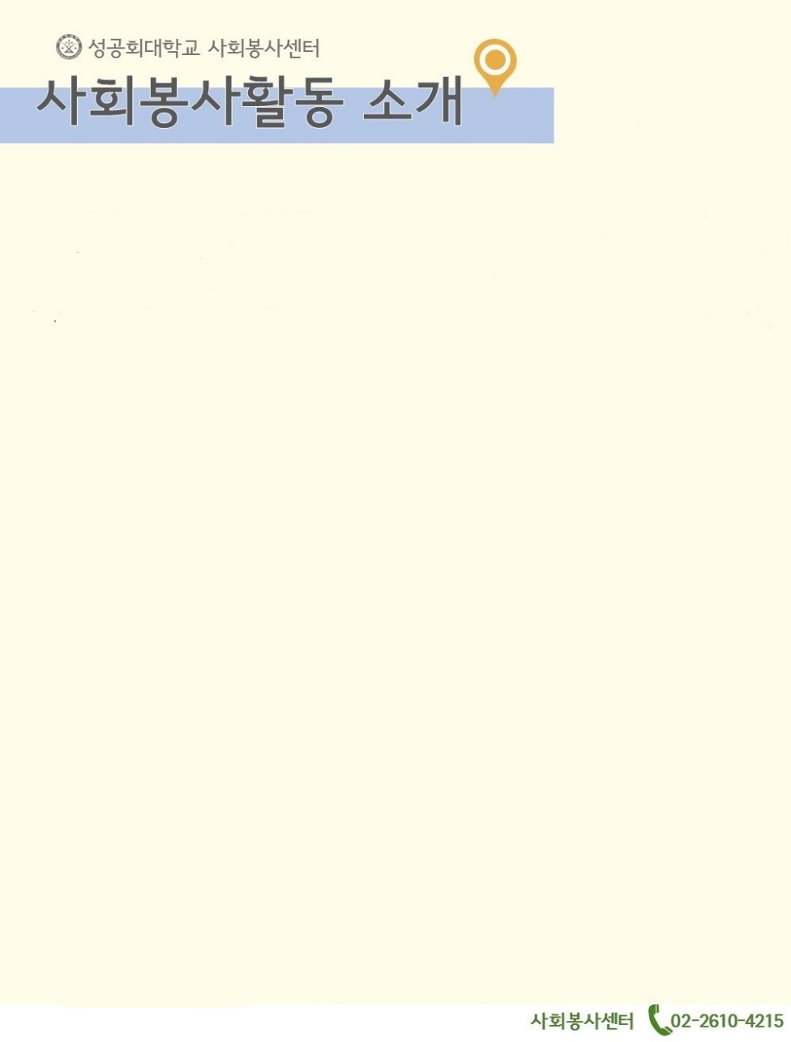



사회봉사를 재미있게?

Slide 12
3. 사회봉사활동 수행과정

Slide 13
사회봉사 1 이수과정
사회봉사 기초교육 (3회 출석수업)
사회봉사활동 기관 선정
사회봉사활동 신청서 등록 (e-커리어센터)
사회봉사활동 수행
사회봉사활동 보고서 제출 (e-커리어센터)

Slide 14
사회봉사활동기관 선정절차
사회봉사활동 수행기관은 본인이 직접 선정하고,
해당기관의 담당자와 협의한 후! e-커리어센터에 그 내용을 등록해야 합니다.
1. 사회봉사수행기관
선정 및 내용 협의
2. 사회봉사활동
신청등록
사회봉사활동 수행기관
e-커리어센터
4. 사회봉사활동 수행
3. 신청서 접수(승인)
기관 협조공문 발송
사회봉사활동 수행기관
e-커리어센터
※ 등록된 자료를 토대로 공문이 발송되므로 해당 사항을 빠짐없이 정확하게 기재해주세요.

Slide 15
사회봉사활동 수행기관
기관명 | 내 용
사회복지관련기관 | 아동․청소년, 노인, 장애인,여성과 관련된 비영리기관 및 지역사회복지기관
시민사회단체 | 정치, 경제, 환경, 보건, 교통, 인권 등과 관련된 비영리기관
관공서 | 관공서
비영리미인가시설 | 정치, 경제, 환경, 보건, 교통, 인권 등과 관련된 비영리기관
※ 종교기관의 선교활동은 인정하지 않습니다.

Slide 16
교내 사회봉사활동 수행기관
기관명 | 내 용
성베드로학교 | 지적장애학생 수업활동 보조 및 활동 보조 초등,중등,고등학생등의 다양한 연령대
한국어학당 | 외국인 학생 도우미
민주자료관 | 민주주의, 사회운동 기록 및 기증 자료 정리 데이터 베이스화 작업
구로마을대학 | 인근 오정 초등학교 15개 직업군 멘토링 프로그램

Slide 17
교외 사회봉사활동 수행기관
기관명 | 내 용
아름다운가게 | 매장운영지원 및 방문자 기증문의 응대 기증품 정리 및 분류
구로문화재단 | 문화 서포터즈 활동
종합 사회 복지관 | 방과 후 교실 활동 보조
구로건강가정 다문화 가족지원 센터 | 다문화 자녀 돌봄 및 학습 정서지원 중도 입국자녀 한국어교육 및 문화체험활동
인근 초,중,고 | 인근 초,중,고 멘토링 및 방과후 활동

Slide 18
사회봉사활동 기관 선정 시 유의사항
“ 점자 도서관의 경우 지원자 수 제한에 유의! ”
사회봉사 이수 조건 미준수 학생 다수 발생
점자 도서관 측 진정으로 봉사를 희망 하는 학생 선정요청
기존 점자활동 경험자 제외

Slide 19
사회봉사활동기관 선정기준
관심분야 재능
접근성
가능한 시간

Slide 20
사회봉사활동 기관 선정 시 유의사항
1. e-커리어센터가 안내하는 [사회봉사기관리스트], [VMS]를 참고하세요.
2. 집 근처나 학교 근처의 사회봉사활동 기관을 선택하는 것이 좋습니다.
3. 친한 친구나 여러 명이 같은 장소/시간에 몰리지 않도록 해주세요.
4. 전화 및 약속 예절은 필수입니다. ex)인사-소속 및 이름 소개-용건

Slide 21
사회봉사활동 수행방법
사회봉사1은 학기 중!
1개 기관에서 주 3~4시간 이상
최소 8주 이상, 최대 10주.
총 30시간 이상
4가지 조건을 모두 충족하는 지속적인 봉사활동을 수행해야 합니다.
따라서 충분히 계획을 세우고 일정이 밀리지 않도록 해주세요.

Slide 22

사회봉사활동 보고서 작성
사회봉사 1 보고서
학과:
학번:
성명:
1. 기관소개
1) 기관 설립 목적
2) 기관의 서비스 내용
2. 기관선정 동기 및 과정
3. 사회봉사 활동내용
1) 활동기간 및 업무
2) 활동내용
사회봉사 수행 내용을
주 별로 나누어 자세히
작성
※ 업무내용의 반복적
나열, 복사 금지!
(일일히 다 확인)
4. 총평
1) 사회봉사활동이
자신에게 미친 영향
2) 가장 인상 깊었던 점
3) 봉사활동 중 문제점
및 개선방안
4) 기타
1페이지 이내
1페이지 이내
3페이지 이상
1페이지 이내
- 보고서의 분량은 6페이지 이상 10페이지 이내로 작성하세요.
- 글자크기는 11포인트 이하, 줄간격은 180이하로 해주세요.
- 활동사진 2장 이상 첨부 필수! : 사전양해필수
- 파일명: “학과 학번 이름”으로 지정해주세요(예: 사회복지학과20123456홍길동.hwp).

Slide 23
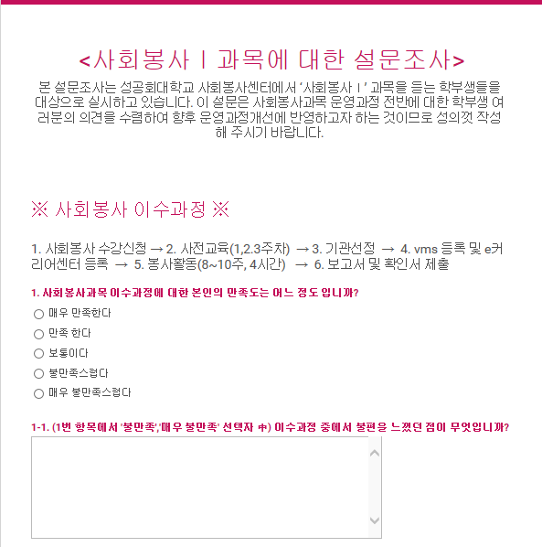
사회봉사 만족도 조사(반드시 제출!!)
필수!
사회봉사 보고서와 함께
사회봉사 만족도 설문조사지를
같이 작성해서 제출해주세요!
※ 양식은 E커리어센터에 있습니다.

Slide 24
사회봉사1 평가기준
구분 | 평가 기준
1 | 사회봉사 기초교육 참여 (개강 2,3,4주 출석수업 3회)
2 | 1개 기관, 3시간 ~4시간 ,8주~10주 이상=30시간 이상의 사회봉사활동
3 | 학기 중 봉사활동
4 | 사회봉사 신청서, 확인서, 보고서 제출: 해당 양식, 분량, 제출기한 엄수.
※ Pass 기준 중 한 가지라도 부족한 경우에는
예외 없이 Non - pass 처리되므로 일정 관리에 주의하기 바랍니다.

Slide 25
사회봉사1 주요과제 및 서류제출
기한
엄수
구분 | 제출일 | 비고
사회봉사 신청서 | 2019년 9월 8일(일) 24:00 | e-커리어센터 등록 VMS ID 반드시 기재
사회봉사 확인서 | 2019년 12월 4일(수) 15:00 | 1. 인증서: 사회봉사 수행기관에서 VMS입력 후, 기관에서 직접 사회봉사센터로 제출함 (미리 기관에게 확인 필요) 2. 수기확인서: 학생이 직접 사회봉사센터로 제출 (팩스 OR 이메일 제출 불가)
사회봉사 보고서 | 2019년 12월 8일(일) 24:00 | e-커리어센터 등록
기관평가서(선택)
사회봉사 만족도조사
※ -사회봉사 신청서, 사회봉사 확인서, 사회봉사 보고서는 반드시 제출해야 합니다.
-모든 양식은 e-커리어센터 사회봉사 신청 게시판 왼쪽상단에 게시되어 있습니다.
※ -기관 평가서는 반드시 제출해야 하는 과제물은 아니지만, 이후 우리 학생들의 사회봉사에 큰 도움이 됩니다.
-사회봉사 수행과정에서 느꼈던 점이 발전적으로 반영될 수 있도록 기관 평가서를 작성해 보내주세요.

Slide 26
사회봉사1 서류제출 유의사항
1. VMS인증서, 기관인증서 등은 봉사활동확인서로 대체 가능합니다.
2. 확인서나 인증서 둘 중 하나만 제출하면 됩니다.
3. 인증서는 복사본/출력본으로 제출 가능합니다.
4. 인증서에 본인의 학과, 학번, VMS 아이디를 꼭 기재해주세요.
5. 수기 확인서는 반드시 원본으로 제출해야 합니다.

Slide 27
4. e-커리어센터 이용안내

Slide 28
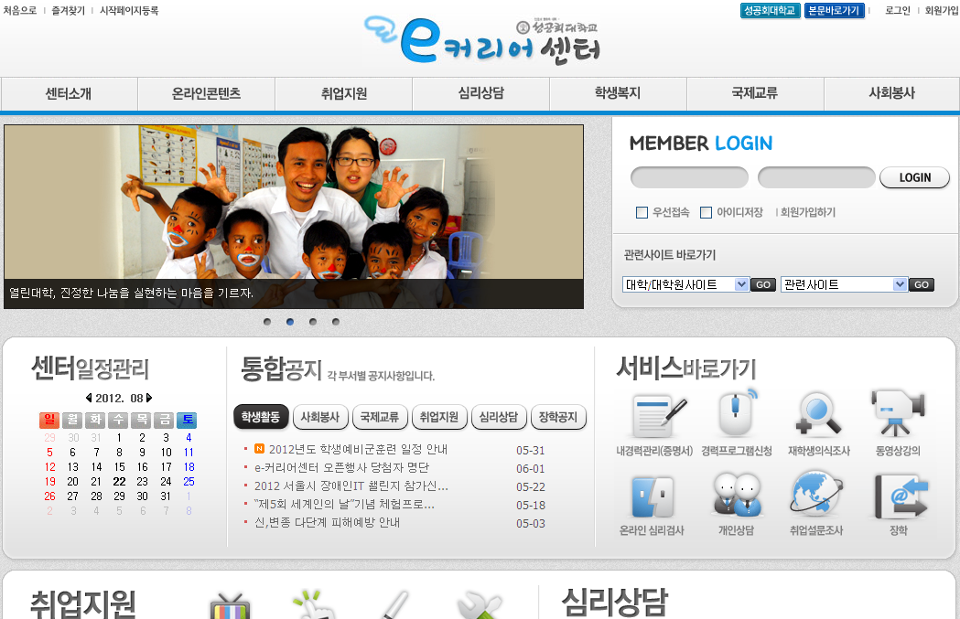
e-커리어센터 ecareer.skhu.ac.kr
여기!!
<e-커리어센터 >
- 회원가입을 해야 해당 콘텐츠를 이용할 수 있습니다.

Slide 29
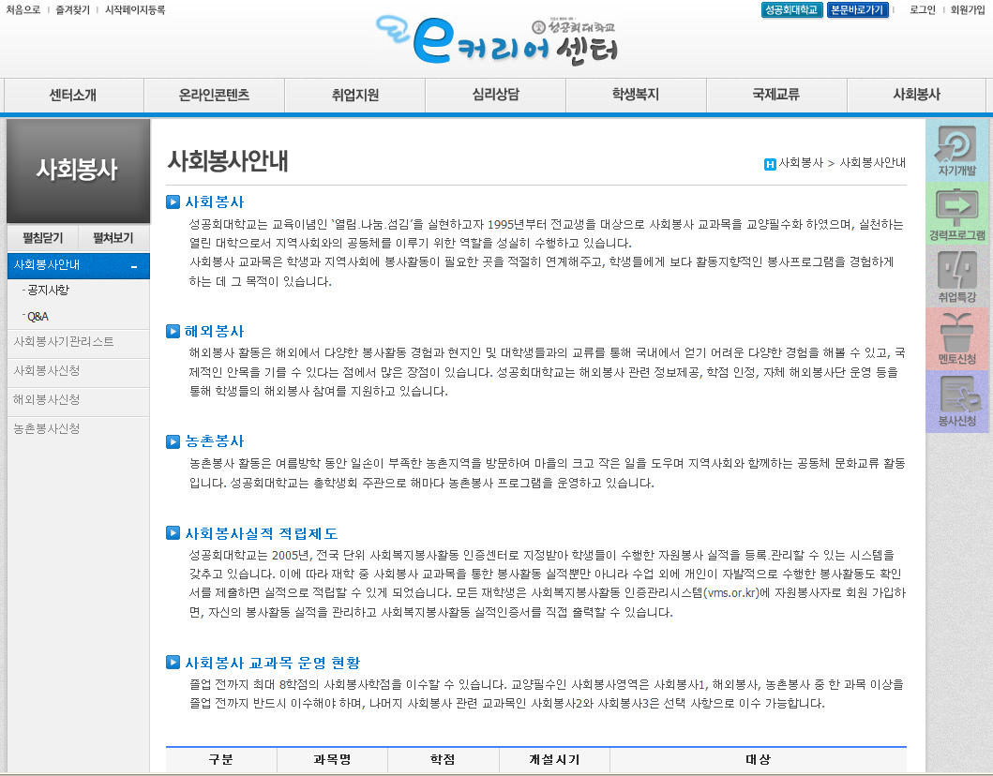
e-커리어센터 ecareer.skhu.ac.kr
<사회봉사안내 >
- 사회봉사 관련 기본 정보와 양식을 제공합니다.

Slide 30
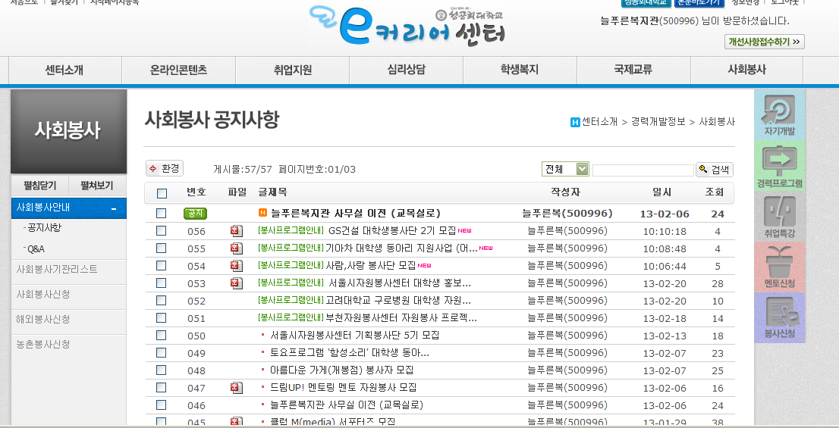
e-커리어센터 ecareer.skhu.ac.kr
<공지사항 >
- 학사 정보는 물론 국내외 사회봉사 관련 정보를 제공합니다.
모든 수강생은 학점 이수 및 사회봉사활동에 지장이 없도록 수시로 공지사항을 확인해주세요.

Slide 31
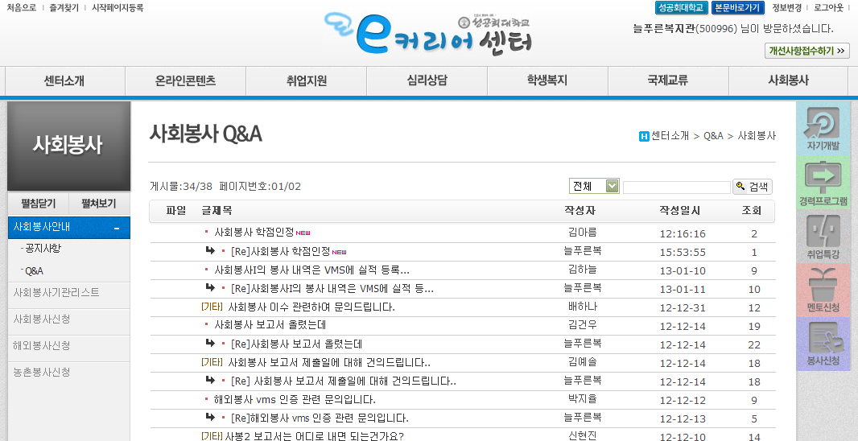
e-커리어센터 ecareer.skhu.ac.kr
< Q & A >
- 사회봉사 교과목 이수 및 사회봉사 활동에 관한 문의사항에 응답합니다.

Slide 32
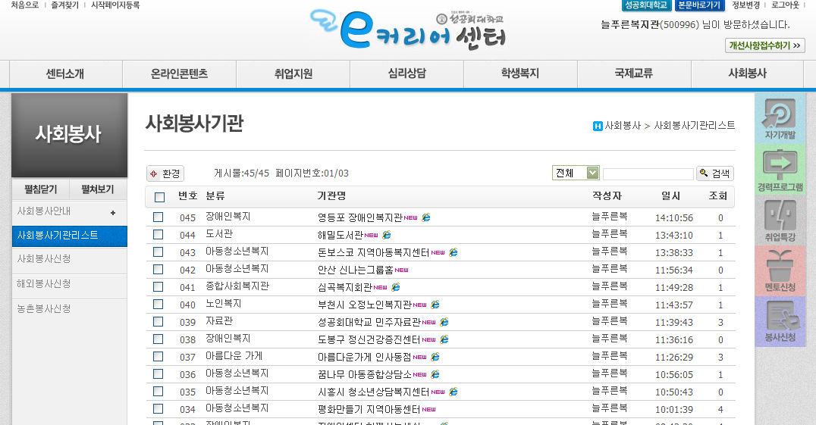
e-커리어센터 ecareer.skhu.ac.kr
기관 리스트!
<사회봉사기관 리스트 >
- 대학생을 대상으로 학기 중 사회봉사 프로그램을 운영하고 있는 기관의 정보를 제공합니다.
- 사회봉사 수행기관 선정에 참고하세요 사회봉사수행기관은 본인이 직접 선정합니다.

Slide 33
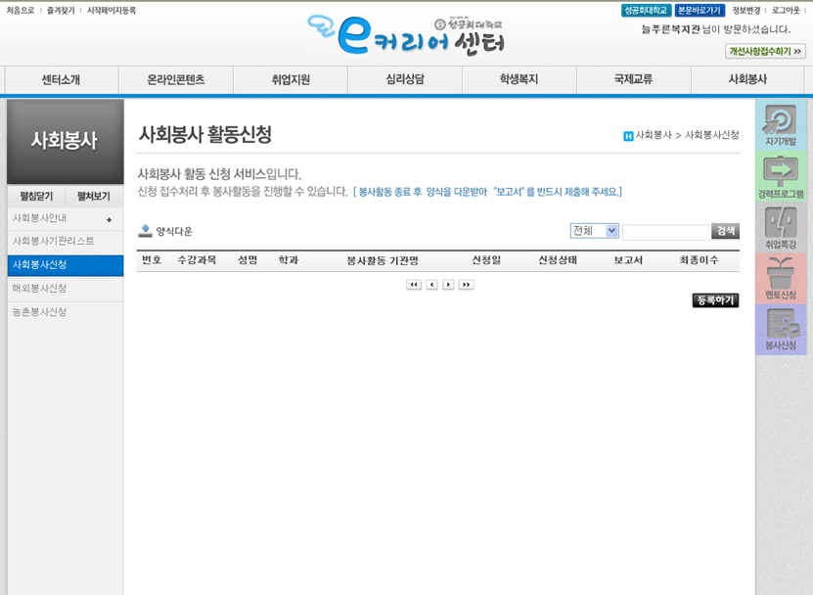
e-커리어센터 ecareer.skhu.ac.kr
사회봉사신청은 여기로
<사회봉사신청>
- 사회봉사 교과목이 운영되는 공간입니다.
- 이용 관련 문의사항은 Q&A 게시판을 이용해주세요.

Slide 34
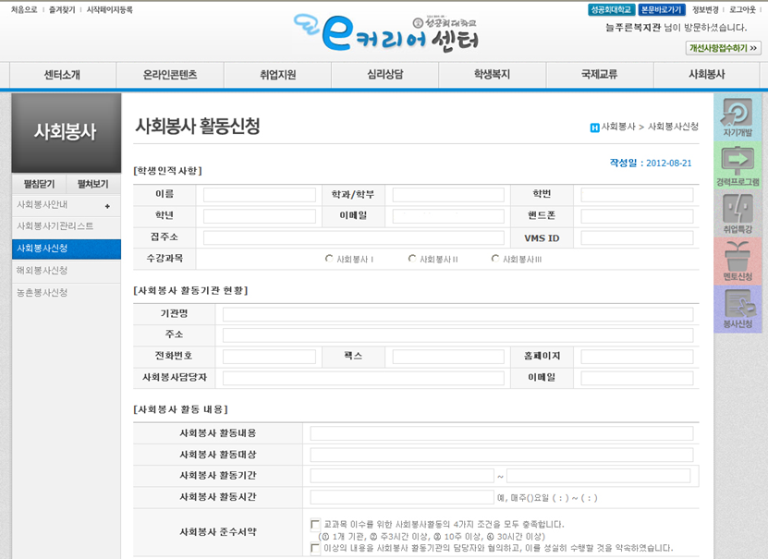
e-커리어센터 ecareer.skhu.ac.kr
사회봉사 신청서 등록
<사회봉사신청 >
- 사회봉사 신청서 등록 화면입니다.
- 반드시 해당 기관의 사회봉사 담당자와 관련 내용을 협의한 후 등록해야 합니다.
- 공문 발송(확인서 요청)의 기초자료가 되므로 모든 정보를 빠짐없이 정확하게
기재해야 합니다.

Slide 35
5. 사회봉사활동 실적관리

Slide 36
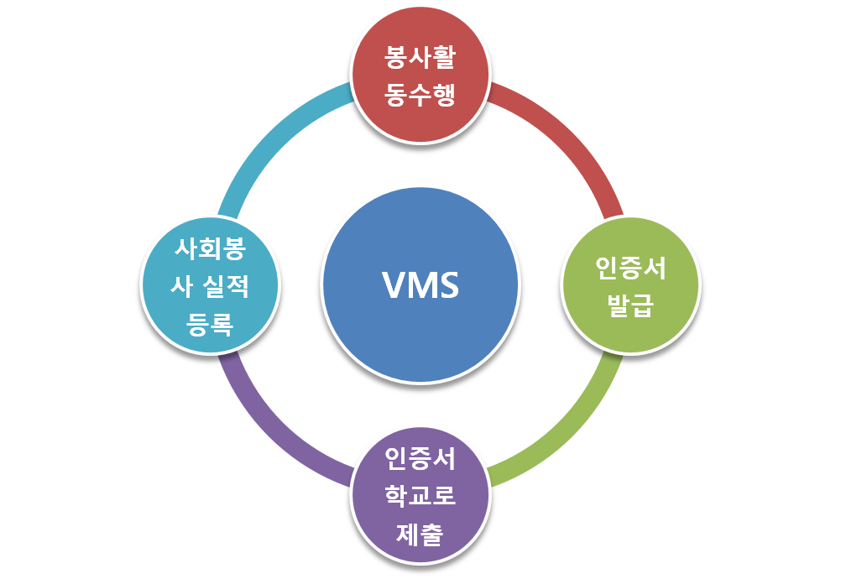
사회봉사활동 실적적립제도
사회봉사 교과목을 통한
봉사활동뿐만 아니라
개인의 자발적인 봉사활동도
사회봉사 실적으로
적립됩니다.
사회봉사 수행기관에서
발급받은 확인서(인증서)를
사회봉사센터로 제출하면
사회복지봉사활동
인증관리시스템(VMS)에
실적을 등록해 드립니다.

Slide 37
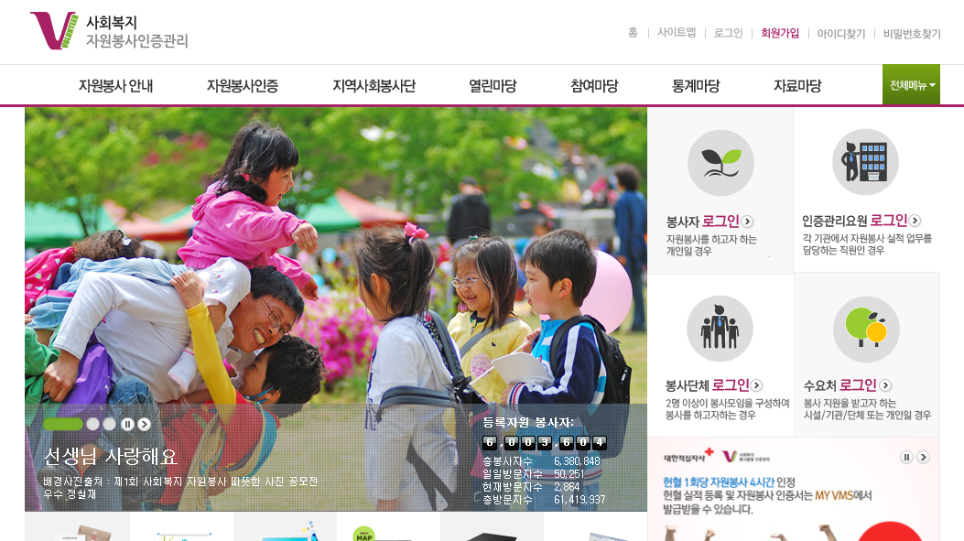
사회복지봉사활동 인증관리시스템 www.vms.or.kr

Slide 38
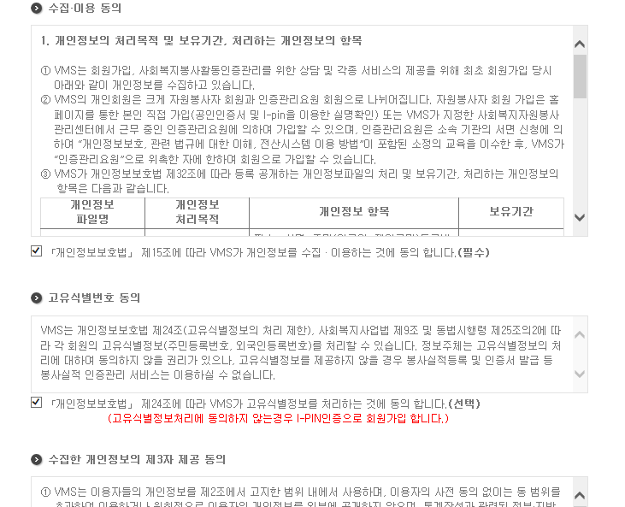
사회복지봉사활동 인증관리시스템 www.vms.or.kr
★주의사항!
I-PIN이 아닌 주민등록번호로 가입하셔야
실적등록, 검색이 가능하며,
봉사상 수상 대상자가 될 수 있습니다!!

Slide 39
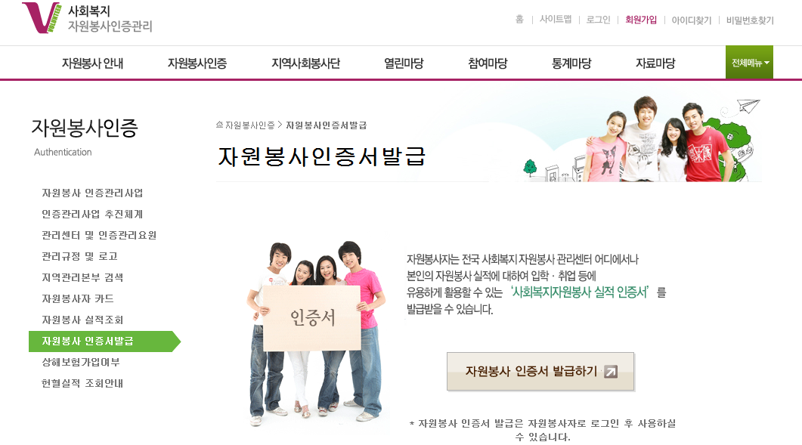
사회복지봉사활동 인증관리시스템 www.vms.or.kr
인증서 발급 가능

Slide 40
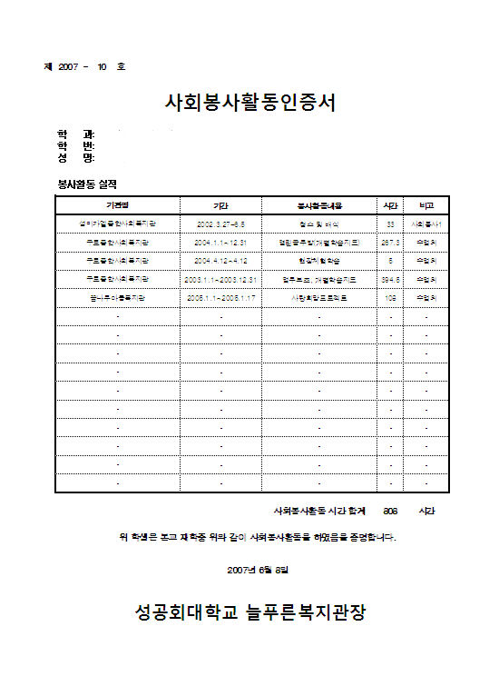
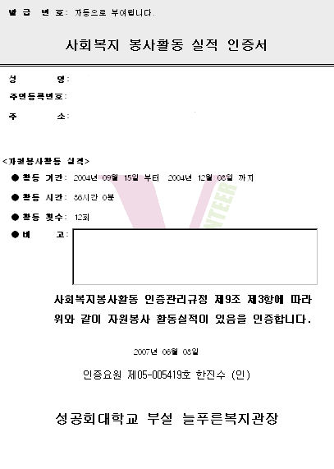
사회복지봉사활동 인증서 발급
내용 확인 후 인쇄
※ 인증서 발급 후에는 봉사활동실적을 수정할 수 없으니
반드시 내용을 확인한 후 인쇄하세요.

Slide 41
VMS시스템 기존회원의 정보관리
VMS 시스템의 안내에 따라
회원가입 ID를 사회봉사 신청할 때 입력
2. 소속인증센터 변경
: [MY VMS] 센터이관 신청 → 성공회대학교 부설 늘푸른복지관
※ 1) 인증센터로 지정된 기관에서 자원봉사를 수행한 경험이 있거나
2) 사회봉사 선수과목 이수자는
이미 자원봉사자로 등록되어 있을 수 있습니다.
※ 재학하는 동안 본인의 소속인증센터를
성공회대학교 부설 늘푸른복지관으로 유지해주세요.

Slide 42
6. 사회봉사센터 상담안내

Slide 43
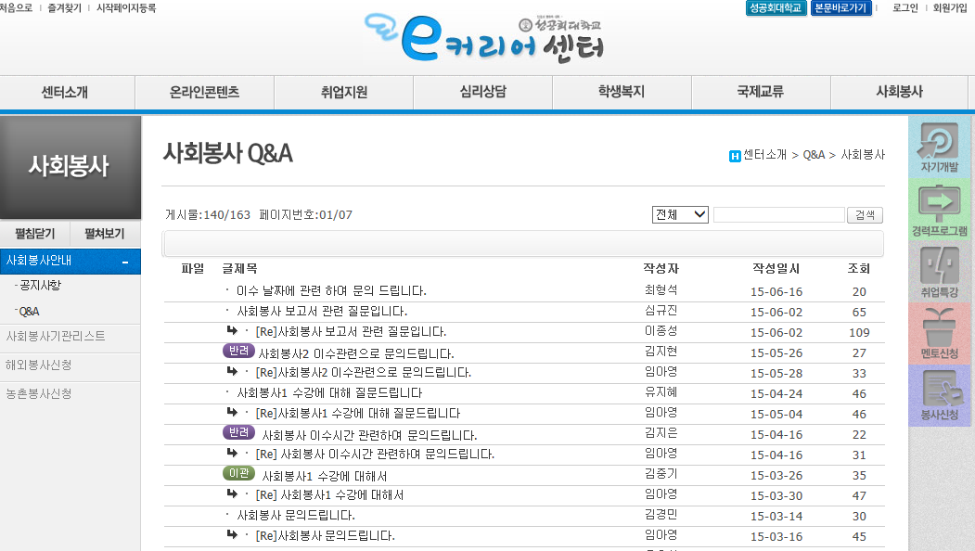
사회봉사센터 상담안내
문의/상담은 e-커리어센터 <사회봉사 Q&A> 게시판을 이용해주세요.
이메일: ssic골뱅이skhu.ac.kr

Slide 44
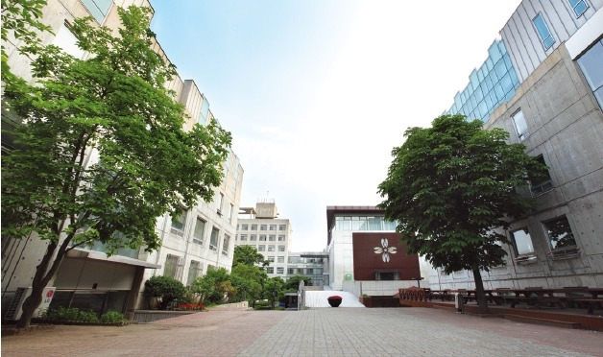
사회봉사센터 상담안내
학생
복지처
화장실
입학
홍보처
교무처
상담실
계단
학기 중 상담: 승연관 2층 학생복지처 안, 사회봉사센터
☎ 02 – 2610 - 4215

